Slide 1
CASO DE ANÁLISIS · BANCO [EMPRESA] (FICTICIO)
¿Quién puede pagar hoy un crédito hipotecario UVA?
Hogares inquilinos de CABA, Partidos del GBA y Gran Córdoba: cuántos califican, qué los frena y qué producto amplía el mercado.
Santiago Trotta · Datos al 13-09-2026 · INDEC · BCRA · datos.gob.ar · Zonaprop Index
1
Notes:
Caso de análisis con datos públicos para un banco ficticio que relanza su línea hipotecaria UVA.

Slide 2
1 de cada 8
1,2 millones
hogares inquilinos en los 3 mercados
base de todos los porcentajes
hogares que alquilan podría tomar hoy un crédito hipotecario UVA.
22,1%
puede pagar la cuota
cuota hasta 25% del ingreso
Son 155 mil de 1,2 millones de hogares inquilinos. El resto no llega a la cuota, al anticipo o no puede demostrar su ingreso.
$ 2 billones
de fondeo del programa oficial
alcanza para ~16 mil créditos
Fuente: INDEC (EPH 2T-2025 a 1T-2026), BCRA, Zonaprop Index; elaboración propia.
2
Notes:
El número que abre la conversación: la gran mayoría de los inquilinos no califica con las condiciones de hoy.

Slide 3
UNA HISTORIA
Carla y Diego ganan lo típico y no llegan
Pareja con un hijo, alquilan en el oeste del conurbano y ganan $ 2,5 millones por mes entre los dos. Buscan un 3 ambientes de 60 m² que cuesta USD 90 mil.
Hoy (20 años, 75%)
Con 30 años y 80%
Y una vivienda 20% más barata
33%
31%
24%
del ingreso se iría en la cuota
del ingreso: todavía no alcanza
del ingreso: califican
Cuota $ 836 mil · efectivo $ 44,3 millones (7 años ahorrando el 20%)
Cuota $ 774 mil · efectivo $ 37,4 millones
Efectivo equivalente a 12 meses de ingreso
Fuente: Hogar ilustrativo construido con medianas de la EPH y precios del Zonaprop Index (GBA Oeste).
3
Notes:
Hogar ilustrativo: pareja con hijos con el ingreso mediano de su grupo, buscando 60 m² en el GBA Oeste.

Slide 4
LA PREGUNTA DEL BANCO
Hay fondeo barato y 120 días para colocarlo: ¿a quién y con qué producto?
1
¿Cuántos hogares inquilinos podrían pagar hoy un crédito UVA y dónde están?
Escenario base
UVA + 7,5% · 20 años · 75% financiado
Cuota hasta 25% del ingreso
Anticipo + gastos hasta 12 ingresos
Recibo de sueldo (jefe/a o cónyuge)
Edad al terminar hasta 85 años
2
¿Qué los frena: la cuota, el anticipo, la formalidad o la edad?
3
¿Qué producto y qué política de riesgo amplían el mercado sin aumentar la mora esperada?
Alcance: CABA, Partidos del GBA (abierto en corredores Norte, Oeste y Sur) y Gran Córdoba.
Fuente: Referencias de supuestos: condiciones publicadas del programa de fondeo y de Banco Nación (detalle en la documentación del repositorio).
4
Notes:
Tres preguntas de negocio que ordenan todo el análisis.

Slide 5
LOS DATOS
Datos públicos, limpiados con reglas escritas y validados contra cifras oficiales
EPH · INDEC · ingresos, tenencia, trabajo y aportes de los hogares
4 de 4
cifras oficiales del INDEC reproducidas exactamente
Censo 2022 · INDEC · validación del universo y peso de cada partido
BCRA · UVA, tasas, stock y destino del crédito
2 a 4 pp
datos.gob.ar · índice de salarios, SIPA, dólar Banco Nación
menos inquilinos que el Censo: cantidades conservadoras
Zonaprop Index · precio del m² en CABA, 31 partidos y Córdoba
2.028
observaciones de hogares inquilinos con ingreso
Fuente: INDEC (EPH, Censo 2022), BCRA (API de Estadísticas), datos.gob.ar (salarios, SIPA, dólar BNA), GCBA, Zonaprop Index.
5
Notes:
Antes de analizar, las cifras oficiales del INDEC se reprodujeron exactamente desde los microdatos.

Slide 6
LA RESPUESTA
Solo 155 mil hogares pasan los cuatro filtros
8 de cada 10
no llegan a la cuota.
29%
de los que pagan y juntan el anticipo no tiene recibo de sueldo.
IC 10,4%–14,3%
margen de error del resultado
Fuente: INDEC (EPH), BCRA, Zonaprop Index; elaboración propia. Escenario base.
6
Notes:
La mayor caída está en la cuota; después pesan el anticipo y la falta de recibo de sueldo.

Slide 7
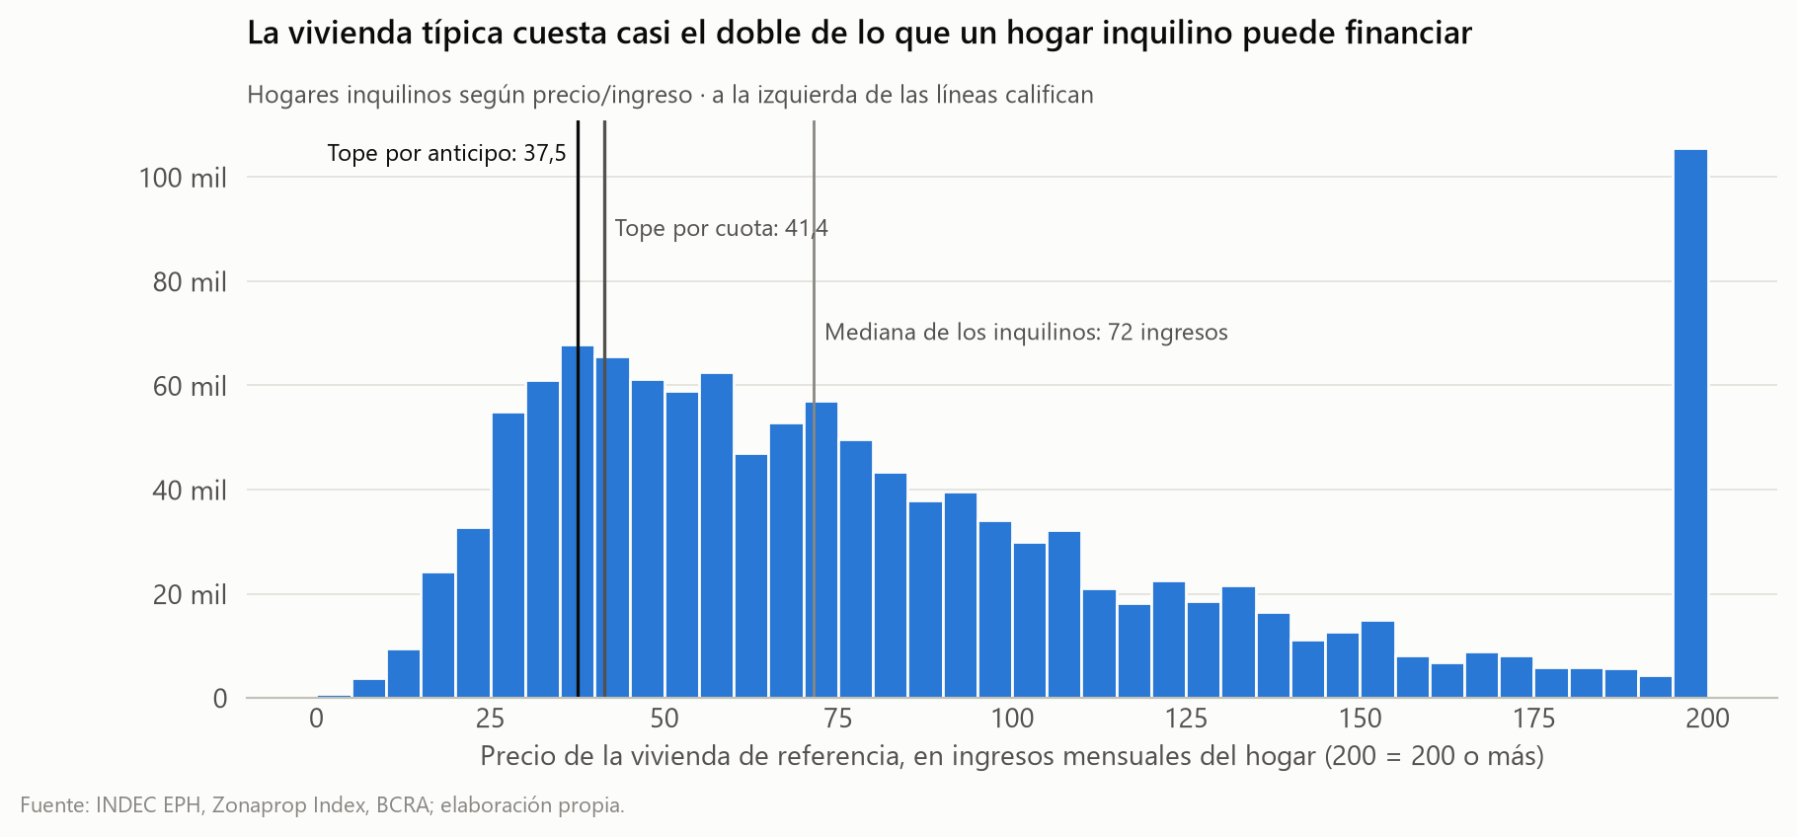
POR QUÉ TAN POCOS
Lo que frena es juntar el efectivo inicial frente al precio
72
ingresos mensuales cuesta la vivienda del hogar típico
37,5
ingresos es lo máximo que permite el anticipo (y 41,4 la cuota)
Fuente: INDEC (EPH), BCRA, Zonaprop Index; elaboración propia.
7
Notes:
Cuota y anticipo dependen del mismo cociente precio/ingreso; el anticipo es el límite más exigente.

Slide 8
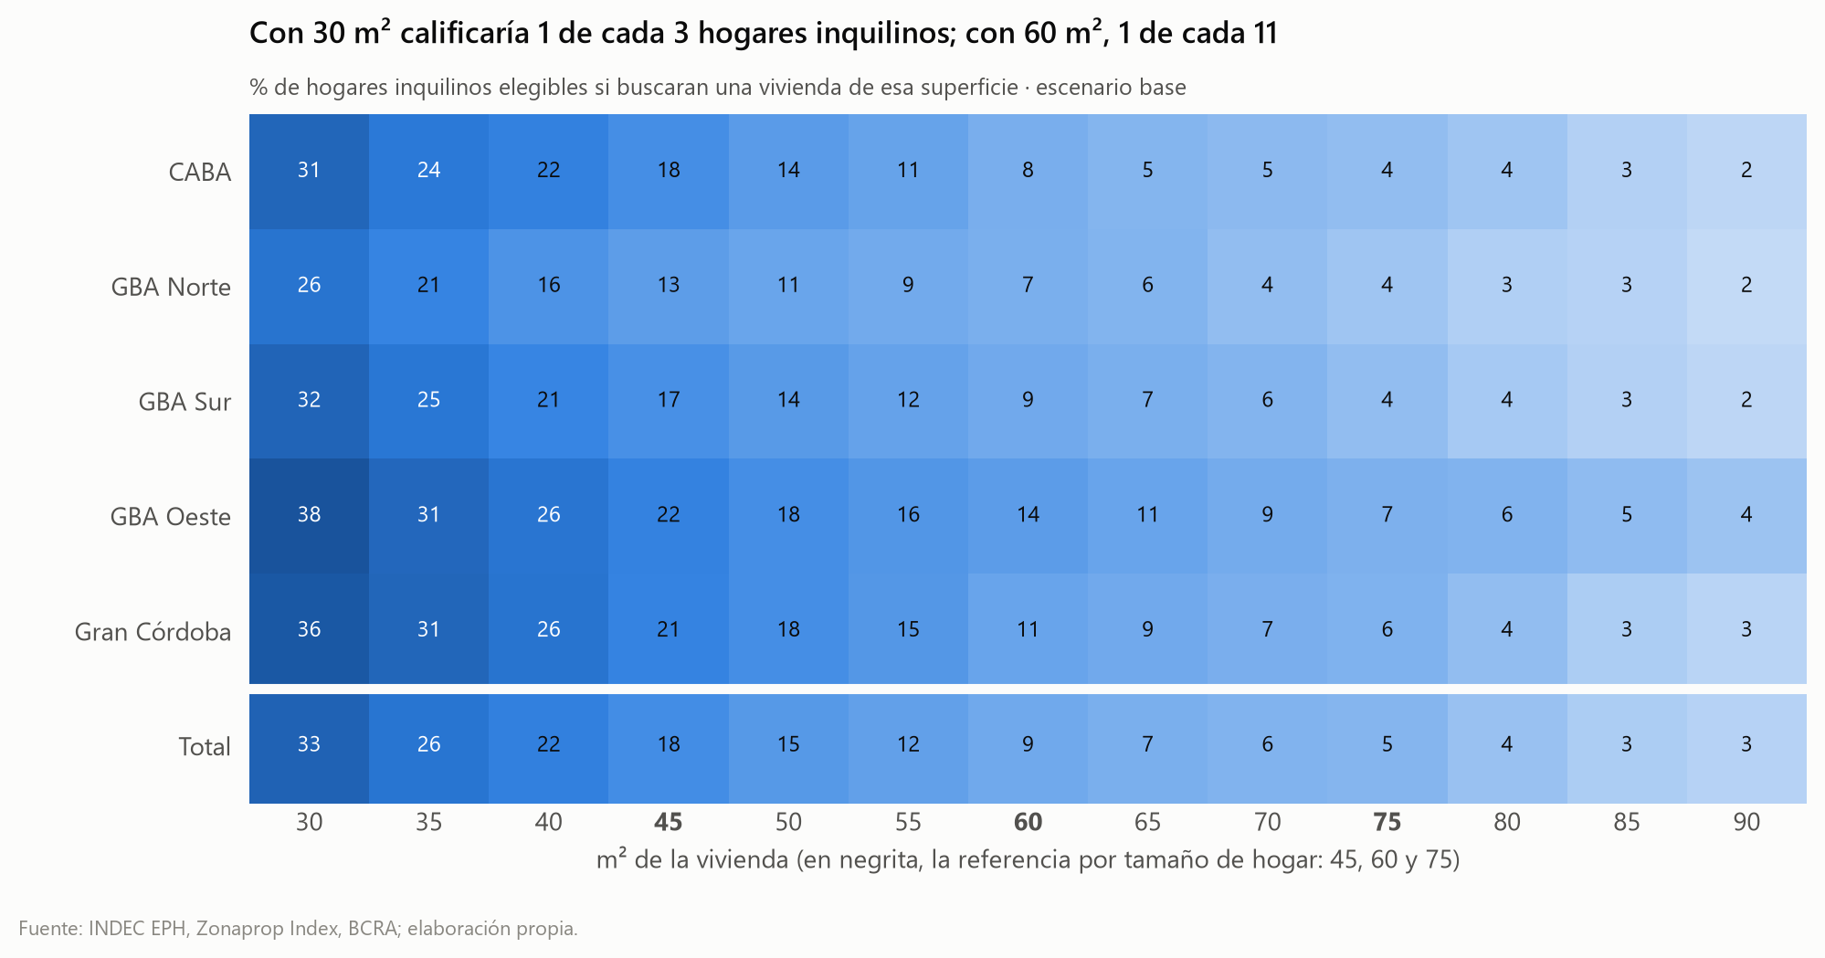
LA VIVIENDA
Con 45 m² calificaría el 18,1%; con 75 m², el 5,0%
Fuente: INDEC (EPH), Zonaprop Index, BCRA; elaboración propia.
8
Notes:
En lugar de fijar una regla de m², se muestra la elegibilidad para cada superficie.

Slide 9
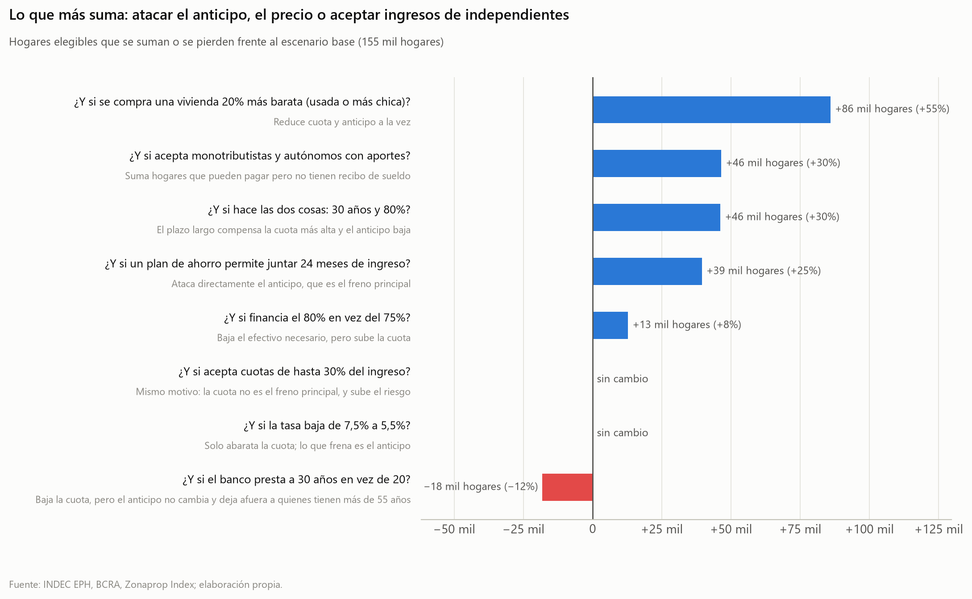
QUÉ DESTRABA
Lo que suma hogares actúa sobre el anticipo o el precio
Fuente: INDEC (EPH), BCRA, Zonaprop Index; elaboración propia.
9
Notes:
Cada medida se prueba de a una frente al escenario base.

Slide 10
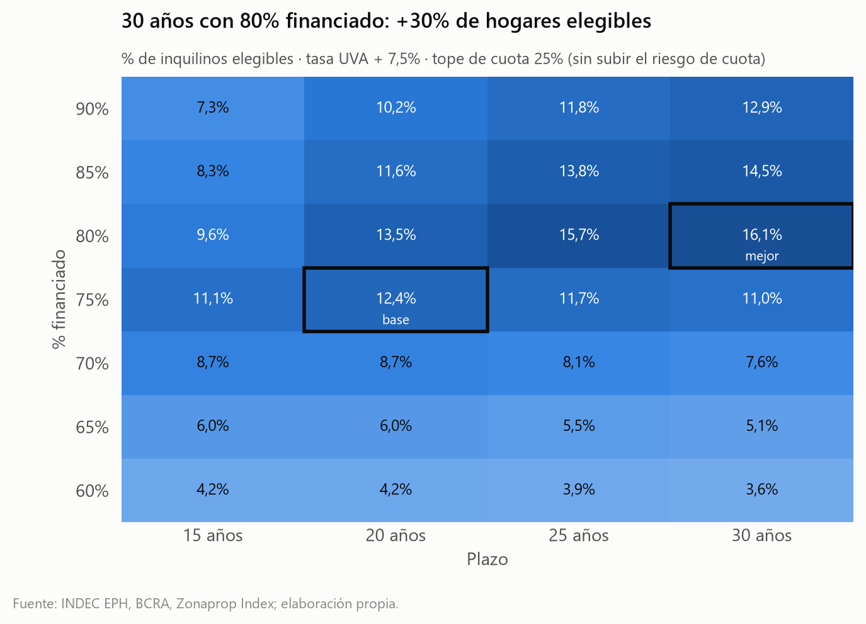
EL PRODUCTO
30 años y 80% financiado: de 155 mil a 201 mil hogares sin subir el tope de cuota
Fuente: INDEC (EPH), BCRA, Zonaprop Index; elaboración propia. Tope de cuota 25% en los tres escenarios.
10
Notes:
La grilla de plazo por % financiado muestra que 30 años con 80% es la mejor combinación con cuota hasta 25%.

Slide 11
A QUIÉN
Dos ingresos hacen la diferencia; la zona pesa menos
21,0%
32,9%
elegible donde trabajan dos personas o más
frente a 5,3% con una persona y un trabajo
elegible en parejas sin hijos
hogares de un solo adulto: 5,8% y 4,6%
47 mil
16,4%
hogares de independientes pagarían cuota y anticipo
pero no tienen recibo de sueldo
elegible en GBA Oeste, la zona más alta
GBA Norte 9,4%; diferencia no concluyente
Fuente: INDEC (EPH); elaboración propia. Asociaciones descriptivas, no causas.
11
Notes:
Mirada descriptiva y neutral por tipo de hogar y trabajos; independientes en un módulo aparte.

Slide 12
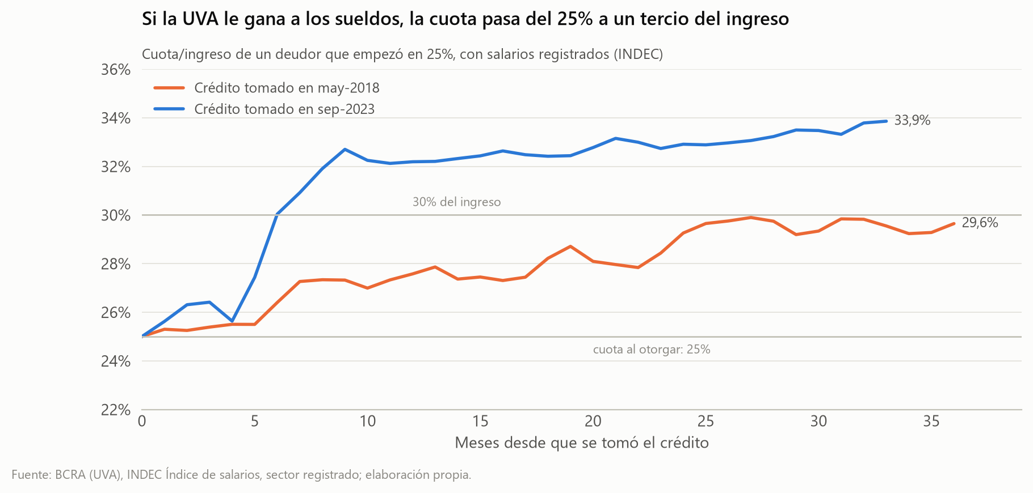
EL RIESGO
Si la UVA le gana al sueldo, la cuota pesa más
32,9%
del ingreso a los 24 meses para un crédito de sep-2023 que empezó en 25%.
11%
de los períodos de 24 meses desde 2016 terminó por encima del 30%.
Fuente: BCRA (UVA), INDEC (índice de salarios registrados); elaboración propia.
12
Notes:
Por eso el producto mantiene el tope de cuota en 25%: con 30% al otorgar, en un episodio así la cuota llegaría cerca del 40%.

Slide 13
RECOMENDACIÓN
Recomiendo 30 años, 80% financiado y cuota hasta 25%, con foco en dos ingresos y una línea para independientes
Suma más hogares
Baja el efectivo inicial
De 155 mil a 201 mil, y a 259 mil con independientes, sin subir el tope de cuota.
Financiar el 80% a 30 años reduce el anticipo y mantiene la cuota dentro del tope.
Cuida el riesgo
Permite seleccionar
Tope de 25% y opción de extender el plazo si la cuota supera el 30% del sueldo.
El fondeo alcanza para ~16 mil créditos frente a 201 mil hogares elegibles.
Fuente: Cifras: kpis.json del proyecto; elaboración propia.
13
Notes:
Recomiendo este producto porque suma hogares sin subir el tope de cuota, baja el efectivo inicial y protege frente al desacople.

Slide 14
PRÓXIMOS PASOS
Qué haría en los 120 días del programa y qué no dice este análisis
Plan de acción
• Semanas 1-2 · aprobar producto y regla de sumar ingresos de la pareja
• Semanas 1-4 · precalificación digital con el simulador
• Semanas 3-6 · línea de independientes con 12-24 meses de facturación o aportes
• Semanas 3-8 · campañas: dos ingresos; GBA Oeste y Córdoba por proporción, CABA por volumen
• Semanas 6-12 · ahorro programado en UVA para casi elegibles
• Todo el período · tablero de colocación y mora temprana por línea
Límites
• La encuesta no mide ahorros, deudas ni historial crediticio
• Precios de publicación, no de escritura
• Cantidades conservadoras: entre 169 mil y 176 mil ajustado al Censo
• En el GBA se asume igual distribución de ingresos por partido
• Válido a la fecha de corte; tasas y precios cambian
Fuente: Límites detallados en la documentación del repositorio.
14
Notes:
Plan de acción con responsables e indicadores, y límites del estudio.

Slide 15
CÓMO SE HIZO
Decisiones humanas en cada etapa, cálculos automatizados y controles verificables
Qué decidió el autor
Qué se automatizó
Cómo se verificó
Tema, cliente y preguntas. Alcance: sacar Gran Rosario y abrir el GBA por corredor. Escenario base. Qué hipótesis mantener, reformular o pasar a contexto. Qué controles sumar.
Descarga de fuentes públicas con huella digital, limpieza en SQL, motor de elegibilidad único, gráficos, documentos y dashboard.
Cifras del INDEC reproducidas exactamente, comparación con el Censo 2022, imputación de ingresos no declarados (11,1%), corrección por subdeclaración (14,6%–16,8%) y test de paridad del simulador.
Fuente: Proceso completo documentado en el repositorio público del caso.
15
Notes:
Participación del autor en cuatro puntos de control.

Slide 16
FUENTES DE DATOS Y MATERIAL
Todo el caso se puede recorrer y repetir
• INDEC · Encuesta Permanente de Hogares (2T-2025 a 1T-2026) y Censo 2022
• BCRA · API de Estadísticas v4.0 (UVA, tasas, stock y destino del crédito, inflación, dólar)
• datos.gob.ar · Índice de Salarios, RIPTE, remuneraciones del SIPA y dólar Banco Nación
• GCBA · Departamentos en venta 2001-2020
• Zonaprop Index · reportes CABA, GBA y Córdoba 2026
Material del caso
Dashboard interactivo con simulador
Resumen en simple
Código, documentación y fuentes en GitHub
Ejercicio analítico independiente con datos públicos, para portfolio profesional. Banco [EMPRESA] es ficticio y el hogar de la historia es ilustrativo. No es asesoramiento financiero.
Santiago Trotta
16
Notes:
Links al dashboard, documentos y repositorio.

